Slide 1

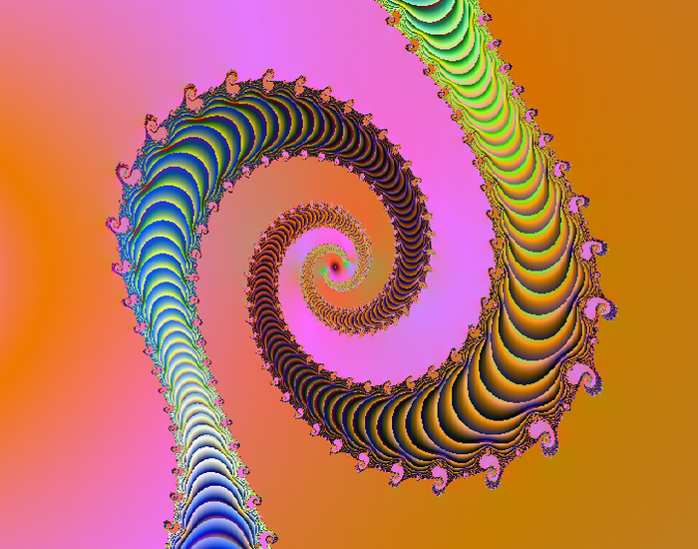
第 二 章 矩阵及其运算
第一节 线性方程组和矩阵
第二节 矩阵的运算
第三节 逆矩阵
第四节 克拉默法则
第五节 矩阵分块法
知识要点
释疑解难
习题课

